Slide 1

WERKDEBAT
Wet modernisering elektronisch bestuurlijk verkeer
Gemaakt door:
Kernteamleden van KIA-KIO (Informatiehuishouding Overheden)
Layla Hassan
Ilona van der Linden
Notes:
LAYLA

Slide 2

Programma:
09:00 - 09:30 inloop
09:30 - 09:45 kennismaken
09:45 - 11:00 Intro WMEBV en casussen
11:00 - 11:15 Pauze/netwerkmoment
11:15 - 12:00 dilemma’s en tools
12:00 - 13:00 netwerklunch
Notes:
LAYLA

Slide 3

Kennismaken
Voor welke organisatie werk je?
Wat hoop je vandaag te leren of af te leren?
Notes:
LAYLA Af te leren qua aannames, Ilona schrijft whitepaper vragen ophalen

Slide 4
Wat is de WMEBV
Wet modernisering elektronisch bestuurlijk verkeer (Wmebv) is ingegaan per 1 januari 2026
Doel
Versnellen en vereenvoudigen van digitaal contact tussen overheid en burger/bedrijf, met rechtszekerheid als randvoorwaarde.
Kernpunten
Recht op elektronisch communiceren met bestuursorganen (tenzij zwaarwegende uitzondering).
Bestuursorganen moeten digitale kanalen structureel en betrouwbaar inrichten.
Heldere regels voor ontvangst, verzending en tijdstip van elektronische berichten.
Gelijkwaardigheid digitaal ↔ papier, mits aan wettelijke eisen voldaan.
Notes:
ILONA

Slide 5

Wat doet de WMEBV
Berichten áán de overheid
Wanneer het gaat om berichten áán de overheid regelt de wet de volgende zaken:
Recht op het elektronisch inzenden van een bericht in het kader van een formele (wettelijk geregelde) procedure.
Verplichte ontvangstbevestiging van een elektronisch bericht aan de overheid.
Recht op afschrift van ingevoerde gegevens in een web-formulier.
Verbod op niet-verplichte gegevens afdwingen in een web-formulier.
Verlengde indieningstermijn bij storing.
Notes:
ILONA
1 -Veel bestuursorganen openen alleen de mogelijkheid tot elektroniche communicatie als ze daar zelf gemak van hebben. De overheid bepaalt welke elektronische weg hiervoor wordt opengesteld (e-mail, webformulier, uploaden bestand)
2 -Hierdoor is een burger er zeker van dat de verzending is gelukt en heeft hij hiervan bewijs.
3 - Nu kunnen burgers vaak niet meer nagaan wat ze hebben ingevuld. Dat verzwakt hun positie wanneer er hierover discussie ontstaat.
4 - Nu is het voltooien van een elektronische aanvraag vaak alleen mogelijk indien ook antwoord wordt gegeven op vragen die niet nodig zijn voor de aanvraag.
5 - Daarmee wordt voorkomen dat een burger buiten zijn schuld een termijn overschrijdt.

Slide 6

Wat doet de WMEBV
Bij berichten ván de overheid in een berichtenbox
Verplichte notificatie bij plaatsing van een bericht in een berichtenbox.
Opnemen van essentiële informatie in een notificatie.
Langs andere weg contact opnemen als een notificatie niet kan worden bezorgd.
Bewijslast rond de ontvangst en de verzending met een berichtenbox berust bij het bestuursorgaan;
Notes:
ILONA
Wat doet de Wet modernisering elektronisch bestuurlijk verkeer? Wet modernisering elektronisch bestuurlijk verkeer - Digitale Overheid
1. Nu is het sturen van een notificatie niet verplicht en wordt van burgers verwacht dat ze uit zichzelf wekelijks hun berichtenbox raadplegen.
2. Veel berichten zijn routinematig (bijvoorbeeld maandelijks over de studiefinanciering). Sommige berichten vereisen dat binnen een bepaalde termijn wordt gereageerd omdat anders sancties volgen. Aan de notificatie is dat nu niet te zien, waardoor berichten vaak ten onrechte ongelezen blijven. Voorgeschreven wordt dat een notificatie informatie over de aard en de rechtsgevolgen van het bericht moet vermelden en de reactietermijn
3. Als een e-mailadres wijzigt (bijvoorbeeld bij overname van een provider) en iemand vergeet dit bij de berichtenbox te registreren, dan ontvangt hij geen notificaties meer. Als hierdoor berichten worden gemist, kan dit ernstige gevolgen hebben. Uit de wet volgt dat bij het meermaals niet aankomen van een notificatie contact moet worden opgenomen met de geadresseerde (schriftelijk, telefonisch) om een nieuw adres te verkrijgen
4. de burger krijgt recht op afschrift van de loggegevens. Dit versterkt de positie van de burger bij een conflict over de vraag of een bericht wel of niet verstuurd is.

Slide 7
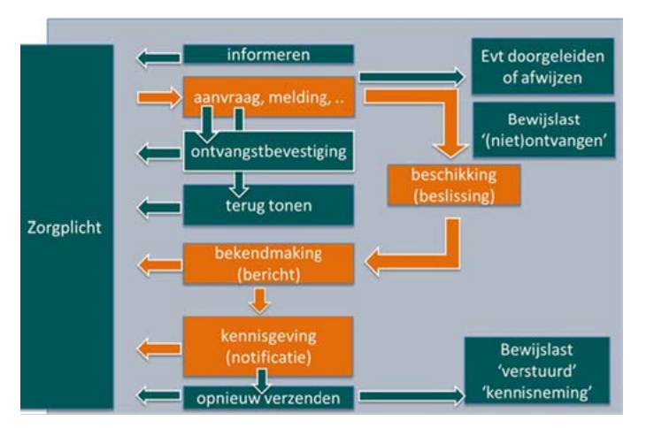
Impact van de WMEBV
Impact voor organisaties
Procesinrichting: digitale poststromen, zaak- en archiefbeheer op orde.
Juridisch: termijnen, bewijslast en bekendmakingen strak geborgd.
Informatiebeheer: duurzame toegankelijkheid en authenticiteit essentieel.
Meldingen en logging cruciaal onderdeel van dossier
Notes:
ILONA
Handreiking implementatie Wet modernisering elektronisch bestuurlijk verkeer (Awb) 2023
Bij inwerkingtreding van de Wet modernisering elektronisch bestuurlijk verkeer zal een aantal veranderingen voor bestuursorganen in Nederland plaatsvinden op het gebied van elektronisch verkeer. Zo wordt het onder meer verplicht voor elk formeel bericht een elektronisch kanaal aan te wijzen waarop burgers en bedrijven u kunnen bereiken. In dit hoofdstuk worden de verplichtingen en (nieuwe) mogelijkheden voor u uiteengezet die de nieuwe afdeling 2.3 Awb met zich meebrengt. De veranderingen ten opzichte van de huidige Awb zijn weergegeven in bijlage 2. De verplichtingen zijn op te delen in verplichtingen met betrekking tot de ontvangst van elektronische formele berichten en verplichtingen na de ontvangst van elektronische formele berichten. Onderstaande grafiek geeft de implicaties in een oogopslag weer. Hierbij is het verschil te zien tussen de toekomstige situatie (groen) en de huidige situatie (oranje).

Slide 8
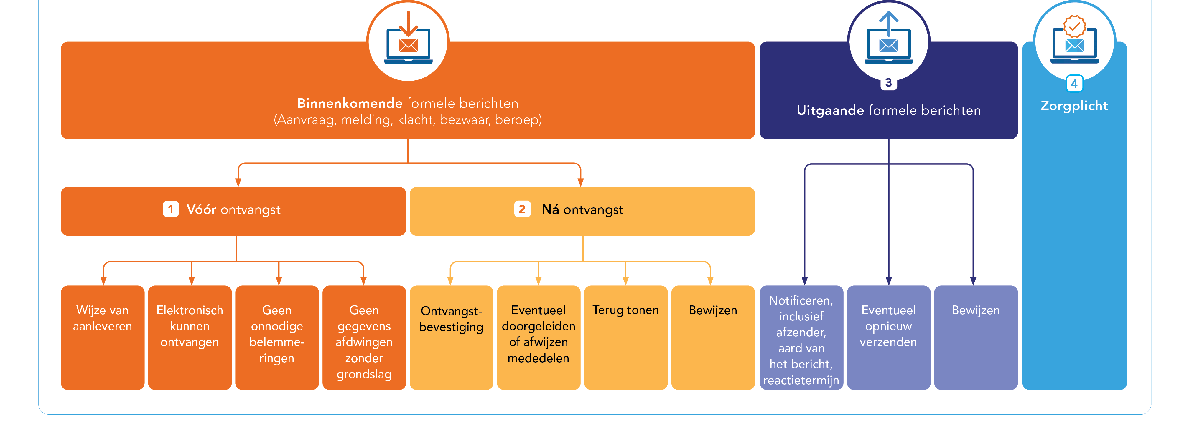

Impact van de WMEBV
Notes:
ILONA
schema_wet_wmebv_september_2023.png (4000×2250)… Handreiking implementatie Wet modernisering elektronisch bestuurlijk verkeer (Awb) 2023 p18 quote

Slide 9
Voorbeeld midden gemeente X
Signaal vanuit dienstverlening, maar niemand pakt het op.
Geen project, wel aanwijsbesluit
Techniek: meldingen via verschillende kanalen (e-mail, chat, website, webformulieren (gekoppeld met mailbox of Excellence zaaksysteem), digid portalen)
Onzekerheden:
  Rolonduidelijkheid over proceseigenaarschap
  Valt tussen wal en schip (dienstverlening vs IT vs juridische zaken)
Informatiebeheer niet betrokken
Notes:
Layla - Herken je deze voorbeelden en wat is jullie input/speelt bij jullie?

Slide 10
Voorbeeld grote gemeente Y
Project WMEBV al 2 jaar bezig, vanuit programma dienstverlening
Focus op voldoen wettelijke vereisten (juridisch dichttikken) – er is een aanwijsbesluit opgesteld
Techniek: meldingen via website via Open Formulieren (gekoppeld aan Open Zaak/Excellence en mailboxen)
Onzekerheden:
  e-mailboxen waarnaar de formulieren verzenden zijn black box
  Beheer van meldingen/logging in Open Formulieren in relatie tot Open archiefbeheer (vervolg archiefbeheercomponent)
Informatiebeheer niet direct betrokken
Notes:
Ilona - Herken je deze voorbeelden en wat is jullie input/speelt bij jullie?

Slide 11

PAUZE
Notes:
Whitepaper vragen ophalen

Slide 12
Dilemma 1
Casus de reis van een melding door verschillende processen
Op maandagochtend komt via het gemeentelijk meldpunt een ogenschijnlijk eenvoudige klacht binnen: een inwoner meldt geluidsoverlast van een horecazaak. De melding wordt geregistreerd in het zaaksysteem. Administratieve routine. Een zaaknummer, een korte omschrijving, status: “in behandeling”.
Maar juridisch is er al meer gebeurd dan zichtbaar is. De melding is een archiefstuk in de zin van de Archiefwet. Persoonsgegevens vallen onder de AVG. De registratie moet volledig, authentiek en herleidbaar zijn. Tot zover lijkt het beheersbaar.
De toezichthouder voert een controle uit. Er blijkt geen incidentele overtreding, maar structurele overschrijding van geluidsnormen. Interne e-mails, meetrapporten, foto’s en adviezen van de jurist worden toegevoegd aan het dossier. De melding verschuift van “klacht” naar “handhavingszaak”. Het karakter verandert. Wat begon als servicevraag wordt bestuursrechtelijk dossier.
Vervolgens besluit het college een last onder dwangsom op te leggen. Daarmee verandert de zaak opnieuw van aard: het wordt een formeel besluit met rechtsgevolg. De Wembv treedt nadrukkelijk in werking. Het besluit moet elektronisch worden bekendgemaakt voor rechtsgeldigheid. Publicatiedatum en digitale vindbaarheid bepalen de start van de bezwaarperiode. Metadata wordt procesrecht. Een foutieve of te late publicatie kan het besluit aantastbaar maken.
De exploitant gaat in bezwaar en stelt dat eerdere meldingen niet correct zijn geregistreerd. De volledigheid van het dossier wordt juridisch inzet. Zijn alle interne notities bewaard? Zijn WhatsApp-berichten van de toezichthouder werkgerelateerd en dus archiefwaardig? Is versiebeheer aantoonbaar? Wat aanvankelijk een lichte melding was, is nu bewijsdossier in een procedure.
Daar blijft het niet bij. Een raadslid stelt schriftelijke vragen over handhaving in de horeca. Kort daarop volgt een Woo-verzoek naar “alle documenten inzake toezicht op deze locatie”. De zaak krijgt bestuurlijke en publieke dimensie. Selectie, uitzonderingsgronden, anonimisering en duurzame toegankelijkheid komen samen. De archivering verandert mee met het juridische gewicht van de zaak.
Welke vragen komen in je op?
Welk dilemma herken je?
Notes:
LAYLA - Van registratie → naar toezichtdossier → naar handhavingsbesluit → naar procesdossier → naar openbaarmakingsdossier.

Slide 13
Dilemma 2
Casus: digitale melding met rechtsgevolgen
Een burger doet via het gemeentelijk portaal een digitale melding over een situatie waarvoor hij rechten kan ontlenen. Op het moment van verzending ontstaat juridisch relevant bestuurlijk verkeer. Het systeem registreert automatisch de melding, kent een zaaknummer toe en legt datum, tijd, afzender en kanaal vast. De burger ontvangt een ontvangstbevestiging.
De melding wordt intern beoordeeld binnen het betreffende proces. Tijdens de behandeling ontstaan aanvullende gegevens: statuswijzigingen, interne notities, eventuele vervolgcommunicatie en loggegevens. Binnen dit geheel is niet alle informatie gelijkwaardig. De oorspronkelijke melding en de gegevens die het uiteindelijke besluit onderbouwen dragen het rechtsgevolg. Statusupdates en technische logs ondersteunen het proces, maar hebben een andere bewijswaarde.
Na beoordeling volgt een besluit of handeling. De melding, de relevante procesinformatie en het besluit vormen samen het dossier. Voor duurzame archivering is niet de pop-up of workflow-interface leidend, maar de onderliggende gegevens en hun samenhang: inhoud, metadata en procescontext moeten reproduceerbaar en controleerbaar zijn.
De selectielijst blijft procesgericht, maar vereist binnen het proces een expliciete duiding van welke informatie rechtsgevolgdragend is en welke faciliterend. De kernvraag is dus niet of een pop-up bewaard kan worden, maar of de gegevens die het rechtsgevolg en de verantwoording dragen duurzaam zijn geborgd.
Welke vragen komen in je op?
Welk dilemma herken je?
Notes:
LAYLA. Bij migratie, gaan dan ook de technische logs/meldingen mee dat een burger het heeft gezien/ontvangen etc? Terwijl het wel relevant wordt voor het dossier en de bewijslast en zorgplicht die je hebt. Techniek gaat ver, maar hoe borg je duurzame toegankelijkheid daarin?

Slide 14
Hulpmiddelen
Handreikingen Wembv specifiek
  BZK: Handreiking implementatie Wet modernisering elektronisch bestuurlijk verkeer (Awb) 2023
  Implementatiesteun Wet Modernisering Elektronisch Bestuurlijk Verkeer (Wmebv) | VNG
    VNG – Hulpgids Wmebv: e-formulieren en notificeren (2024)
Handreikingen NA
  Handreiking archiveren by design | Nationaal Archief
  DUTO-raamwerk | Nationaal Archief
  MDTO | Nationaal Archief
  Wet- en regelgeving | Nationaal Archief
  Handreiking Digitaal vernietigen | Nationaal Archief
  Handreiking Waardering en Selectie - Nieuwe versie | Nationaal Archief

Slide 15

LUNCH
Notes:
Whitepaper vragen ophalen

